Slide 1



스페셜리스트 신규 클래스
화령사
(Ember Spirit)

Slide 2




목차
신규 클래스 - 화령사
1
2
3
4
개요
클래스 소개
아크패시브
스킬
각성기&초각성기
초각성 스킬
발화 스킬/강림 스킬
기획 의도
기대 효과
소개 및 컨셉
아이덴티티
깨달음
도약

Slide 3
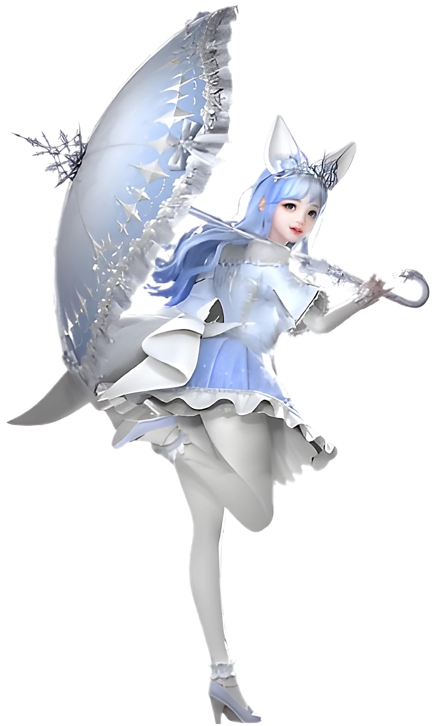









개요
(1) 기획 의도
신규 클래스 - 화령사
가을의 분위기가 은은히 느껴지는 클래스
< 도화가 >
< 기상술사 >
봄의 분위기
여름의 분위기
[깨달음 노드(직업각인)]
만개
꽃이 피어나는 이펙트
여름의 날씨와 관련 있는 스킬들
시원한 이펙트
스페셜리스트는 자연과 소통하는 컨셉의 클래스입니다. ‘도화가’는 봄을, ‘기상술사’는 여름을 떠올리게 하는 분위기를 가지고 있습니다.
따라서, 스페셜리스트의 신규 클래스는 스킬, 이펙트 등으로 “가을”의 분위기를 선사하는 클래스입니다.
개요
클래스 소개
아크패시브
스킬

Slide 4
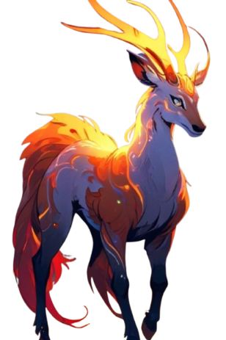
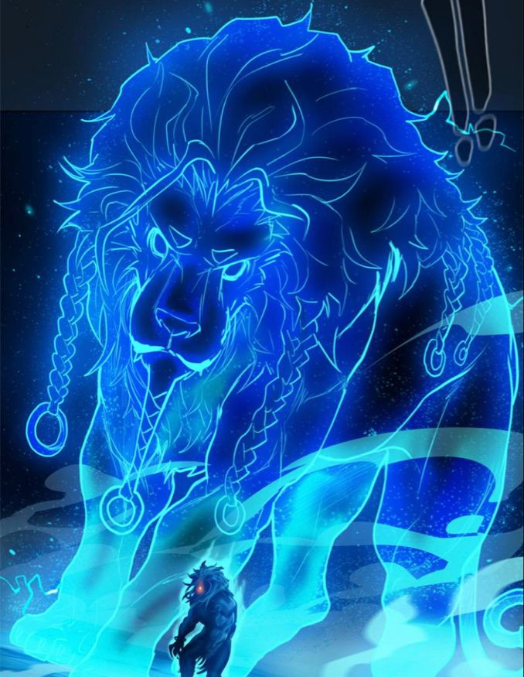

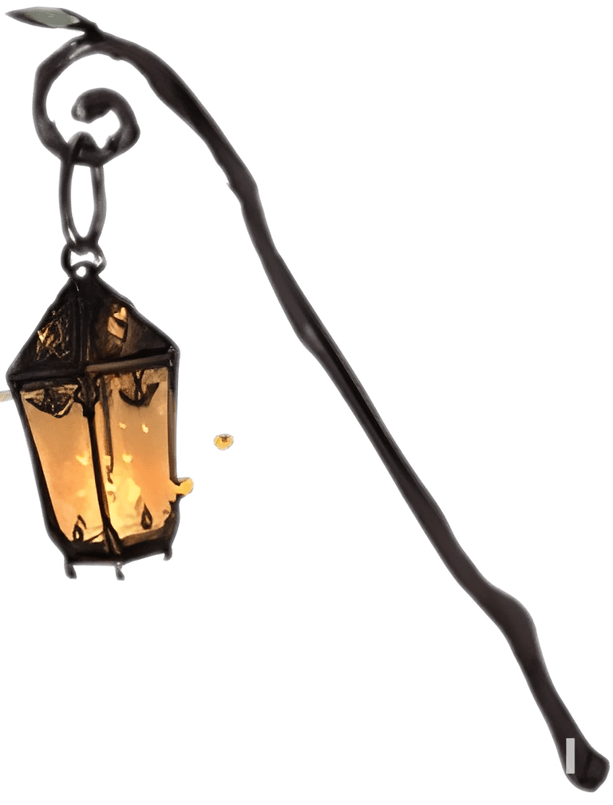
개요
(1) 기획 의도
신규 클래스 - 화령사
자연의 불을 다루고 영혼과 소통하는 클래스
< 불 >
< 영혼>
4대 원소 중 하나
붉은빛 불꽃의 이펙트
자연을 떠도는 영혼
푸른빛 불꽃의 이펙트
무기 ‘제등’
‘화령’
‘청령’ 예시
‘제등’을 무기로 사용하며, ‘화령’(사슴형태의 불의 정령)을 소환합니다.
‘청령’(신성한 기운을 가진 영혼)들이 캐릭터를 통해 강림합니다.
전투 스타일 간단하게 추가. 뒤에 내용이 궁금하게
개요
클래스 소개
아크패시브
스킬

Slide 5
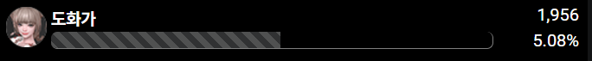
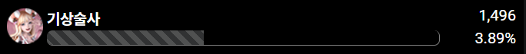
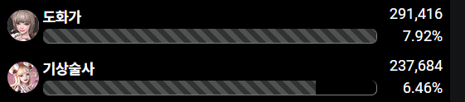
이미지는 마지막에 다시 찍고, 1700이상 상위 구간으로 성장하는 비율을 계산할 것.
개요
(2) 기대 효과
신규 클래스 - 화령사
스페셜리스트의 컨셉 강조
조작은 쉽게, 전투는 어렵게
추후 스페셜리스트의 또 다른 신규 클래스를 ‘겨울’ 컨셉으로 기획할 수 있습니다.
이렇게 4계절의 컨셉을 바탕으로 자연과 소통하는 스페셜리스트의 매력을 더욱 강조할 수 있습니다.
(도화가 - 봄 / 기상술사 - 여름 / 화령사 - 가을 / ??? – 겨울)
화령사는 깨달음 노드 별로 정반대의 전투 스타일을 제공합니다.
두 깨달음 노드 모두 조작 난이도는 낮추면서도 숙련도에 비례한 성능을 발휘하도록 설계했습니다.
이로 인해 신규 유저에게는 높은 접근성을 기존 유저에게는 높은 도전 의식과 성취감을 제공합니다.
새로운 매력을 통한 유저 층 확보
높은 성장 체감을 통한 재화 소비 유도
스페셜리스트는 특유의 귀여움과 독특한 컨셉으로 인해 많은 유저들의 사랑을 받은 클래스입니다.
전체 아이템레벨 구간에서 도화가, 기상술사는 인구수 1, 2위를 차지하고 있습니다.
상위 구간인 아이템레벨 1700 이상의 클래스 인구수는 도화가 6위, 기상술사 14위 입니다.
‘로아와’ 사이트의 직업별 통계
(아이템레벨 1740 ~ 1700 기준)
‘로아와’ 사이트의 직업별 통계
스페셜리스트의 두 클래스는 전체 구간에서 인구수 1, 2위지만 상위 구간의 인구수는 중위권 입니다.
상위 구간으로 성장하는 비율은 0.6%대로 다른 클래스에 비해 대략 20%~60% 정도 낮습니다.
[ 바드 : 1.62% ] [ 블레이드 : 1.41% ] [ 브레이커 : 0.90% ] [ 소울이터 : 0.72% ]
많은 사랑을 받지만 상위 구간으로 성장하는 비율이 낮은 이유는 성장 체감이 낮기 때문입니다.
따라서, 화령사는 성장 체감이 높은 클래스로 설계했고 재화 소비를 유도할 수 있습니다.
(아이템레벨 1740 ~ 1294 기준)
화령사는 스페셜리스트의 귀여움을 주면서도 도화가, 기상술사와는 다른 매력을 줍니다.
따라서, 많은 유저 층 확보를 기대할 수 있는 클래스입니다.
도화가, 기상술사와 다른 매력은 뭔데? 구체적으로 쓰면 좋을듯
어떤 매력이 있어서 유저 층 확보를 어떻게 할 수 있는데?
여기나 캐릭터 컨셉 페이지에 매력을 써 두기.
개요
클래스 소개
아크패시브
스킬

Slide 6


클래스 소개
(1) 소개 및 컨셉
신규 클래스 - 화령사
컨셉 이미지 -> 컨셉 으로 변경
여기에 성격 포함해서 캐릭터의 매력 추가하면 좋을듯
클래스 명 | 화령사 | 뿌리 클래스 | 뿌리 클래스 | 스페셜리스트
소개 문구 | “걱정하지 마.. 내가 어둠을 밝혀줄 테니까..”
특성 | 특화 | [특화 1 당 증가 수치] 화령 현신 시 발화 스킬의 피해량이 0.061% 증가합니다. 일반/강화 강림 스킬의 공격 속도가 0.015% 증가합니다. 각성 스킬의 피해량이 0.022% 증가합니다.
스탯 | 공격력 | 공격력이 지능의 영항을 받습니다.
 | 체력 | 체력 1당 최대 생명력이 2.1증가합니다.
 | 방어력 | 방어력이 100% 적용됩니다.
컨셉 이미지
클래스 마크
* 원거리 캐릭터의 체력/방어력 계수
[ 기공사 : 2.1 / 105% ] [ 블래스터 : 2.1 / 100% ] [ 소서리스 : 2.1 / 95% ]
능력치 표
‘화령사’ 외형 컨셉
무기 ‘제등’ 예시
사슴 형태의 불의 정령인 ‘화령’은 캐릭터의 옆에 소환되어 공격을 보조합니다.
개요
클래스 소개
아크패시브
스킬

Slide 7




클래스 소개
(2) 아이덴티티
신규 클래스 - 화령사
아이덴티티 | 화령 현신 | 뿌리 클래스
게이지 | 현신 게이지 (최대 3단계, 각 단계별 게이지의 총량은 같습니다.)
설명 | 화령사는 적에게 스킬을 적중 시킬 때 마다, 현신 게이지를 획득할 수 있습니다. 현신 게이지를 채우면 ‘화령’을 소환할 수 있습니다. 화령이 소환되어 있는 동안 화령은 캐릭터가 사용하는 [발화 스킬]을 함께 시전합니다. 현신 게이지는 최대 3단계까지 채울 수 있고 각 단계별로 화령의 외형과 효과가 다릅니다.
지속 시간 | 20초 (게이지는 화령을 소환한 후 부터 지속 시간 동안 자연 소모 됩니다.)
단계별 효과 | 1단계 | 발화 스킬의 치명타 적중률이 20% 증가합니다.
 | 2단계 | 발화 스킬의 치명타 적중률이 20%, 쿨타임이 10% 감소합니다.
 | 3단계 | 발화 스킬의 치명타 적중률이 20%, 적에게 주는 피해가 10% 증가하고 쿨타임이 10% 감소합니다.
현신 게이지
< 게이지 회복 >
< 1단계 >
< 2단계 >
< 3단계 >
* 각 단계별 게이지의 최대치는 같습니다.
개요
클래스 소개
아크패시브
스킬

Slide 8
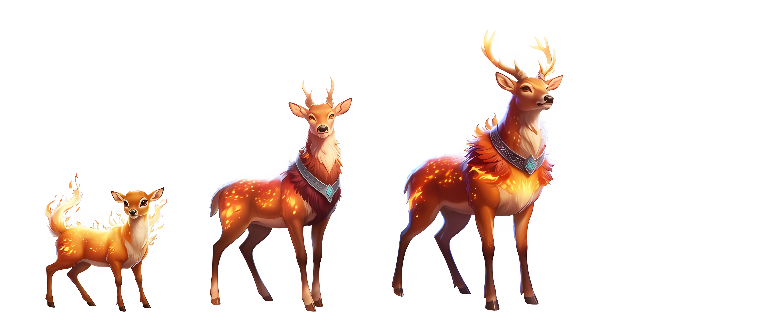
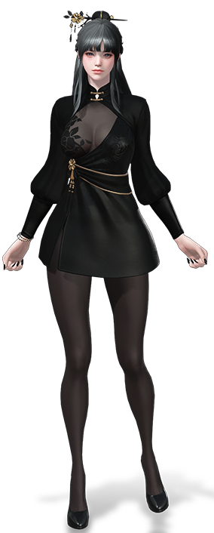
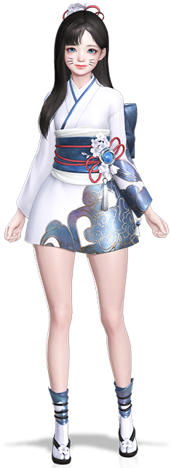
클래스 소개
(2) 아이덴티티
신규 클래스 - 화령사
단계별 외형
캐릭터와 크기 비교
160cm
136cm
< 1단계 >
새끼 사슴 ( 뿔 X )
< 2단계 >
성장기의 사슴 (작은 뿔)
< 3단계>
성체의 사슴 (큰 뿔)
< 스페셜리스트 >
< 마법사 >
개요
클래스 소개
아크패시브
스킬

Slide 9

아크패시브
(1) 깨달음
신규 클래스 - 화령사
< 화령의 정수 >
아이덴티티
직업 각인 1
직업 각인 2
두 직각 별 메인 스탯
두 직각의 차이점, 전투 스타일의 변화
게이지가 1단계로 합쳐지고 항상 최대 단계의 화령이 소환된다.
아이덴티티
직업 각인 1
직업 각인 2
두 직각 별 메인 스탯
두 직각의 차이점, 전투 스타일의 변화
< 3티어 사이드 노드 >
화령 현신 시 현신 게이지가 자동 소모되지 않는다.
화령이 현신한 상태로 z키를 재입력하면 게이지의 50%를 소모하며 마우스 위치에 피해를 입힌다.
이후 10초 동안 적에게 주는 피해가 4/6/8%가 증가한다. (쿨타임 15초).
개요
클래스 소개
아크패시브
스킬

Slide 10
클래스 컨셉
클래스 마크
클래스 이름
외형 컨셉
무기 컨셉
어떤 전투를 하는 지
조작 난이도는 어떤지
스탯은 어떤지 (체방 계수 등)
아이덴티티
기본 아이덴티티
직업 각인 1
직업 각인 2
두 직각 별 메인 스탯
두 직각의 차이점, 전투 스타일의 변화ㅁ

